Slide 1
Intíoducción a los Sistemas IoT
Los sistemas IoT (Internet of Things) revolucionan la forma en que interactuamos con el mundo a nuestro alrededor. Desde dispositivos domésticos inteligentes hasta redes industriales complejas, estos sistemas integran de manera seamless el software, hardware y la conectividad, abriendo un mundo de posibilidades.

Slide 2


Consideíaciones de Softwaíe y Aíquitectuía
Fle ibilidad
Los sistemas IoT requieren una arquitectura de software modular y escalable, que pueda adaptarse a los cambios y necesidades cambiantes.
Seguíidad
La protección de datos y la prevención de brechas de seguridad son aspectos críticos en el diseño de sistemas IoT.
Inteíopeíabilidad
La capacidad de los dispositivos IoT para comunicarse e intercambiar datos de manera fluida es fundamental.

Slide 3
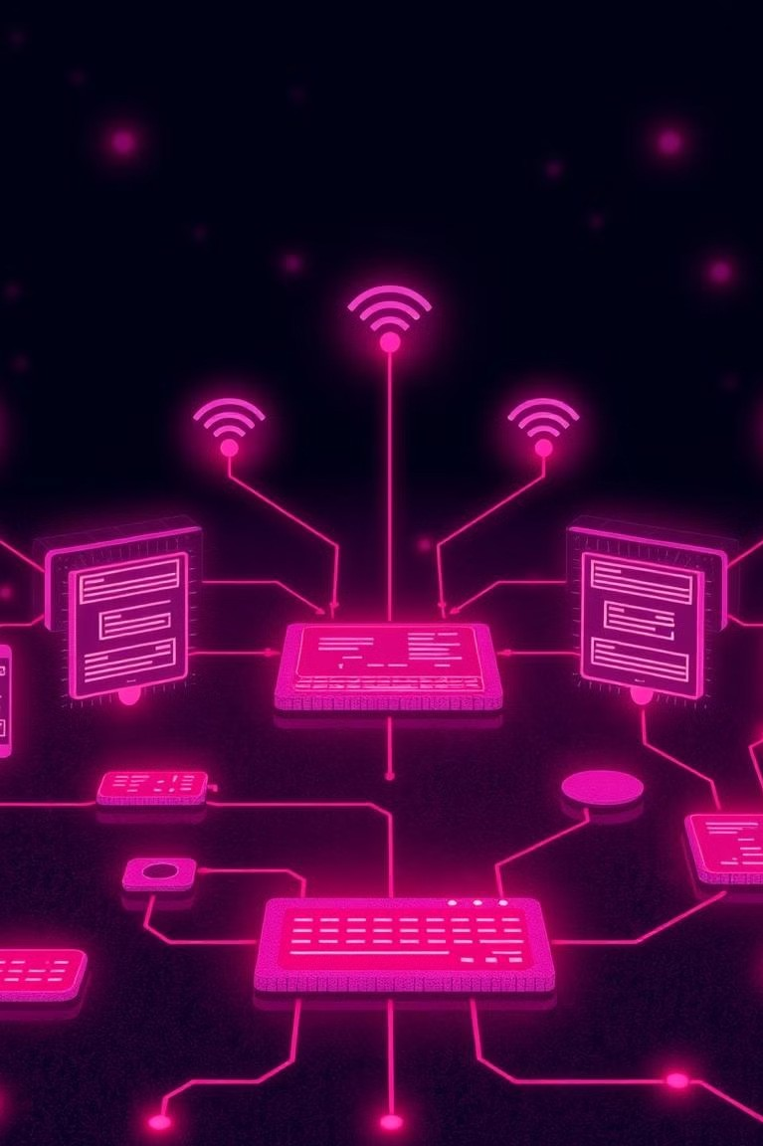
Especificaciones y Píotocolos de Comunicación
1
Conectividad inalámbíica
Tecnologías como Wi-Fi, Bluetooth y redes celulares permiten la comunicación entre dispositivos IoT.
2
Píotocolos de Aplicación
Estándares como HTTP, MQTT y CoAP facilitan el intercambio de datos en tiempo real.
3
Gestión de Datos
Protocolos como AMQP y DDS garantizan la entrega confiable de datos entre los componentes IoT.

Slide 4

Ceítificaciones y Requeíimientos Regulatoíios
oímativas de Seguíidad
Los dispositivos IoT deben cumplir con regulaciones y estándares de seguridad, como IEC 62443 y NIST SP 800-171.
Ceítificaciones de Calidad
Sellos como CE, FCC y UL garantizan que los productos IoT cumplen con los requisitos de calidad y rendimiento.
Compatibilidad Electíomagnética
Las certificaciones de EMC (Compatibilidad Electromagnética) aseguran que los dispositivos IoT no interfieren con otros equipos.
Píivacidad de Datos
El cumplimiento de regulaciones como el RGPD (Reglamento General de Protección de Datos) es vital.

Slide 5
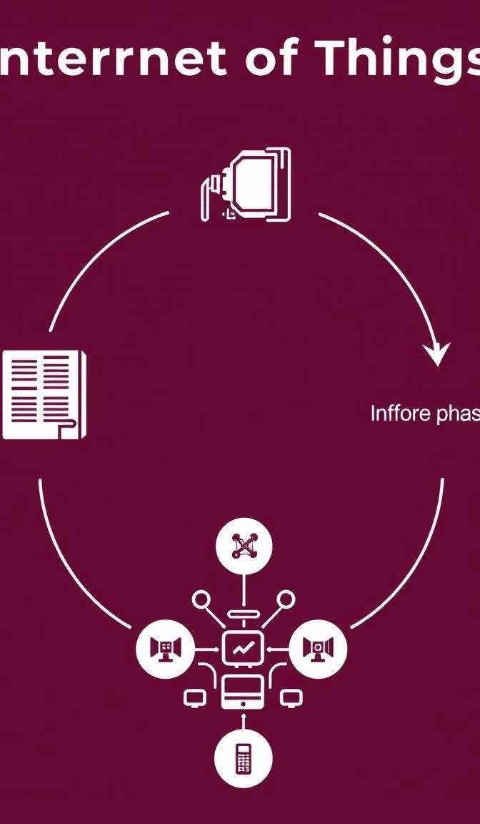
Diseño de Píoyecto IoT: Puntos Clave a Consideíaí
Definición de Requisitos
Identificar claramente los objetivos, funcionalidades y restricciones del proyecto IoT.
1
Aíquitectuía del Sistema
Diseñar una arquitectura modular y escalable que integre todos los componentes.
2
Selección de Tecnologías
Elegir los protocolos, plataformas y dispositivos más apropiados para el proyecto.
3
Píuebas y Validación
Asegurar el correcto funcionamiento y cumplimiento de requisitos a través de pruebas.
4

